Slide 1
稀疏惩罚因子对无监督学习算法的
自动编码器的研究分析
· · ·
指导教师 ： 龙胜春
学生： 姜楠
班级： 计自1101班
学院： 计算机科学与技术学院

Slide 2
· · ·
目录
Contents
绪论
技术方案
实验结果

Slide 3
绪论
1

Slide 4
·
1
绪论
研究背景与意义
监督学习方法应用范围受限
泛化误差较大,需要人工打标签.
稀疏自动编码器能学习到有效特征
自动学习特征,适用范围广泛
Notes:
传统的监督学习方法受到噪声，干扰影响较大，无法满足处理现实复杂情况，同时监督学习所需的数据需要人工预先打标签，极大耗费人力。本课题中的稀疏自动编码器是一种无监督学习方法，于2006年被学者提出，能直接中原始数据集中学习特征，适用范围很广泛。

Slide 5
·
1
绪论
需要解决的问题
稀疏惩罚因子品质优劣.
算法模型适用范围
评价算法模型学习的特征
Notes:
当年该算法，任然存在以下问题，算法中的稀疏惩罚因子种类众多，品质优劣需要评价。该算法的适用范围需要

Slide 6
·
1
绪论
研究工作
稀疏自动编码器+Softmax分类算法
比较四种常用的稀疏惩罚因子
评价模型的特征的度量指标
广泛数据集上验证实验效果

Slide 7
2
技术方案

Slide 8
·
2
技术方案
开发环境
CentOS6 x64 服务器
MATLAB R2013a
JDK 1.7

Slide 9
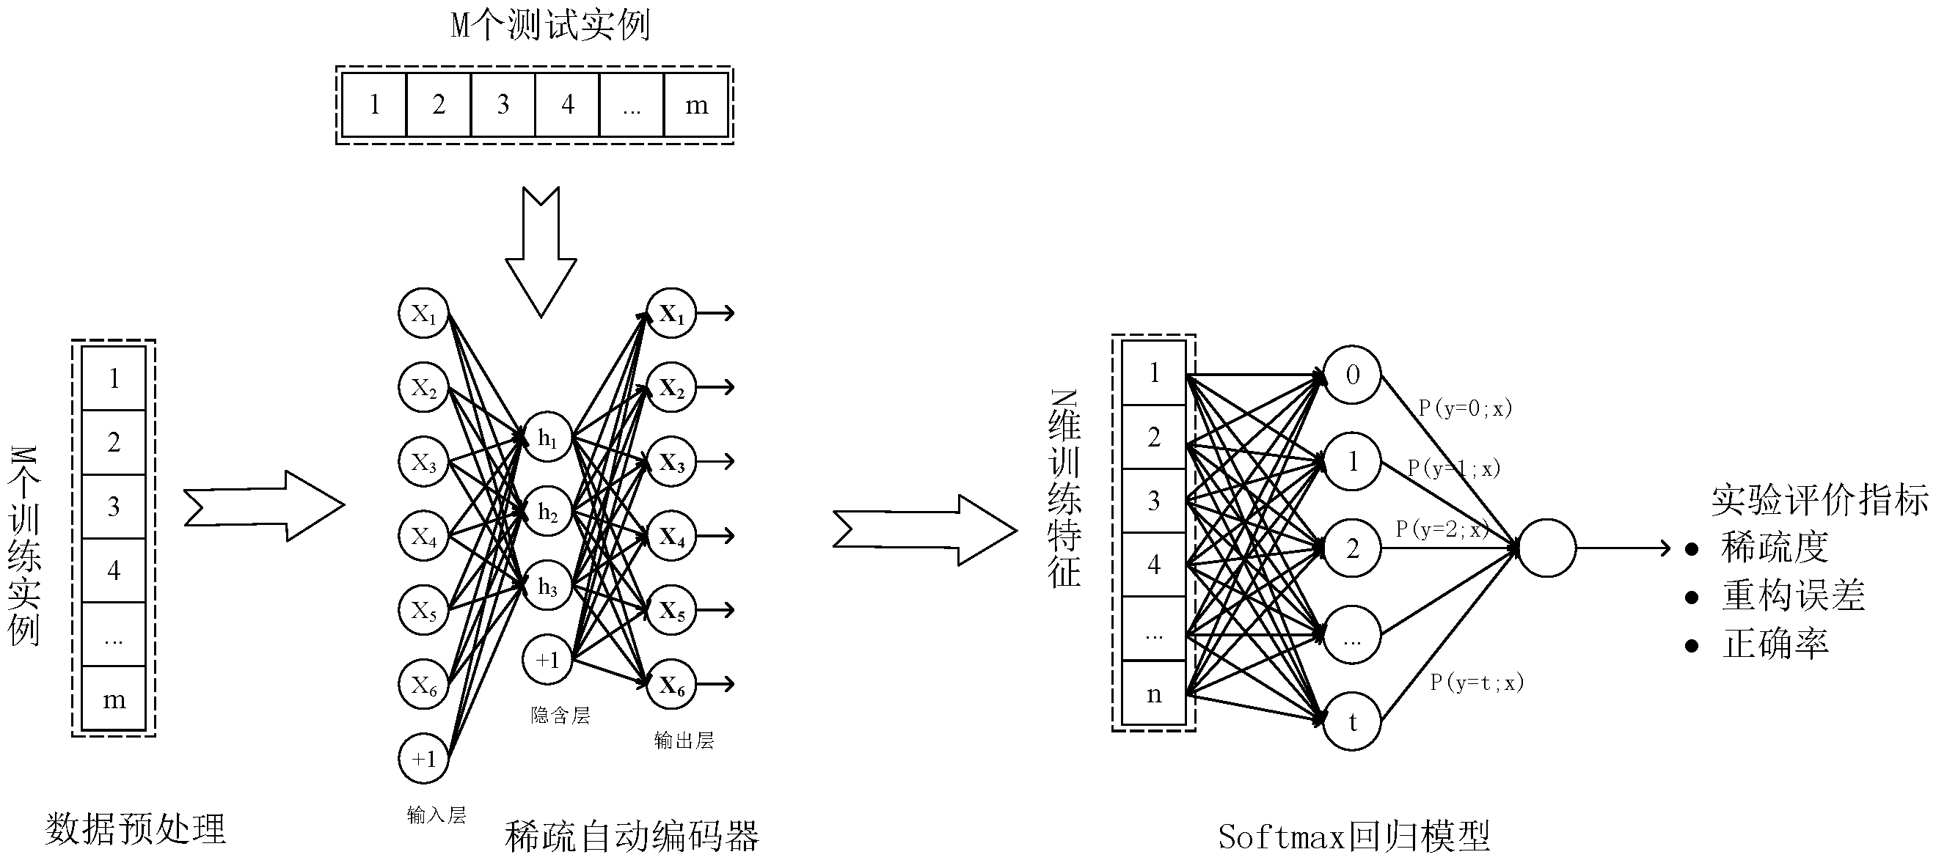
·
2
技术方案
算法模型

Slide 10
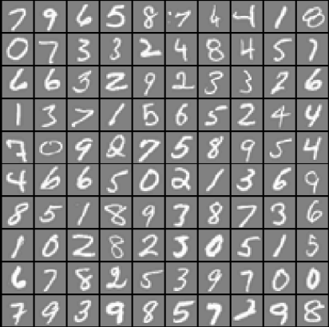
·
2
技术方案
数据预处理
简单缩放: x'=x/255;
均值消减: x'=(x-E(x));
特征标准化: x'=(x-E(x))/var(x);
按照不同的数据集选择不同的预处理方案

Slide 11
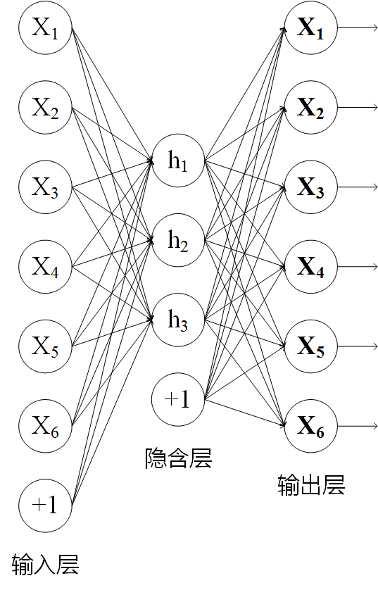


·
2
技术方案
稀疏自动编码器
编码过程:
解码过程:
模型代价函数:
$$h=f\left(Wx+b\right)$$
$$\hat{x}=g\left(W\hat{x}+b\right)$$
重构误差
稀疏惩罚因子

Slide 12

·
2
技术方案
稀疏惩罚因子
KL因子:
L1范数:
L2范数:
Student-t因子:
$$h\left(x\right)=f\left(Wx+b\right)$$

Slide 13
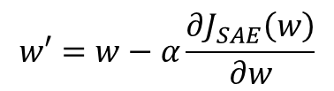
·
2
技术方案
模型训练
$$w′=w−α\frac{∂J_{SAE}\left(w\right)}{∂w}$$
迭代更新权重矩阵：
实验中采用优化后的变形方法 L-BFGS 算法

Slide 14
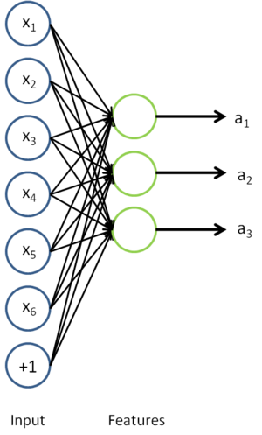

·
2
技术方案
Softmax分类算法
是一种对二元分类算法的拓展，用于多标签分类
基于贝叶斯概率模型，选择概率最大的表签
$$h_{θ}(x^{\left(i\right)})=\left[\begin{matrix}\left.p(y^{\left(i\right)}=1|x^{\left(i\right)};θ\right) \\ \left.p(y^{\left(i\right)}=2|x^{\left(i\right)};θ\right) \\ ⋮ \\ \left.p(y^{\left(i\right)}=k|x^{\left(i\right)};θ\right)\end{matrix}\right]$$

Slide 15
·
2
技术方案
评价指标
特征稀疏度：
重构误差：
正确率：

Slide 16
3
实验结果

Slide 17
·
3
实验结果
实验数据集
MNIST数据集
还有CIFAR-10，SVHN，NORB,OPTDIGIS 数据集

Slide 18
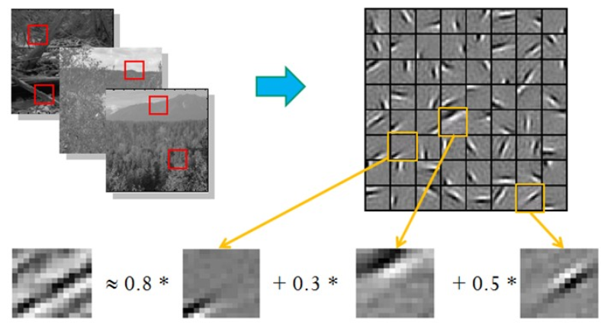
·
3
实验结果
特征可视化
MNIST数据集

Slide 19
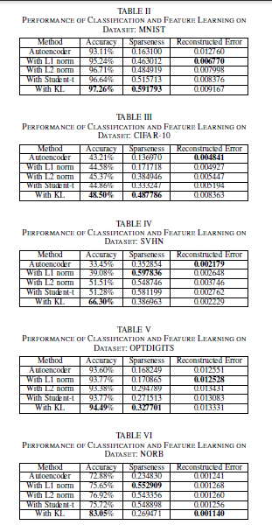
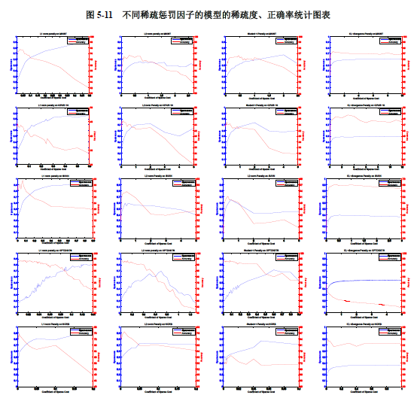
·
3
实验结果
实验数据整理
稀疏惩罚因子在五个图像数据集上的表现 :
KL因子>Student-t 因子>L2范数>L1范数
在其他应用领域,尚未确定.

Slide 20
·
2
技术方案
实验计算网站
Python Django WEB框架
算法接口：异步线程+ nohup 指令
提交实验任务；
计算步骤；
展示实验结果；

Slide 21
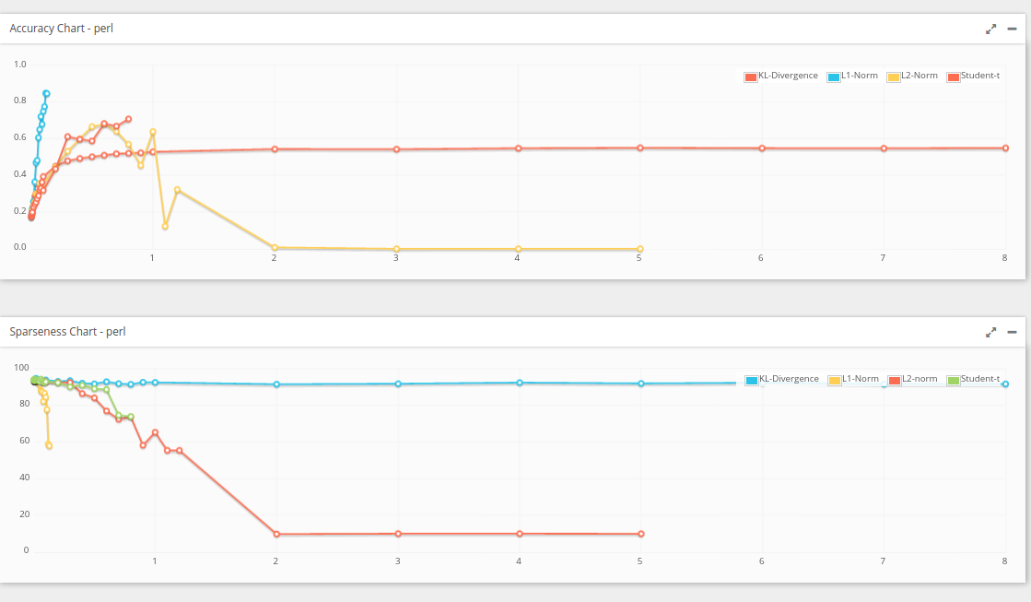
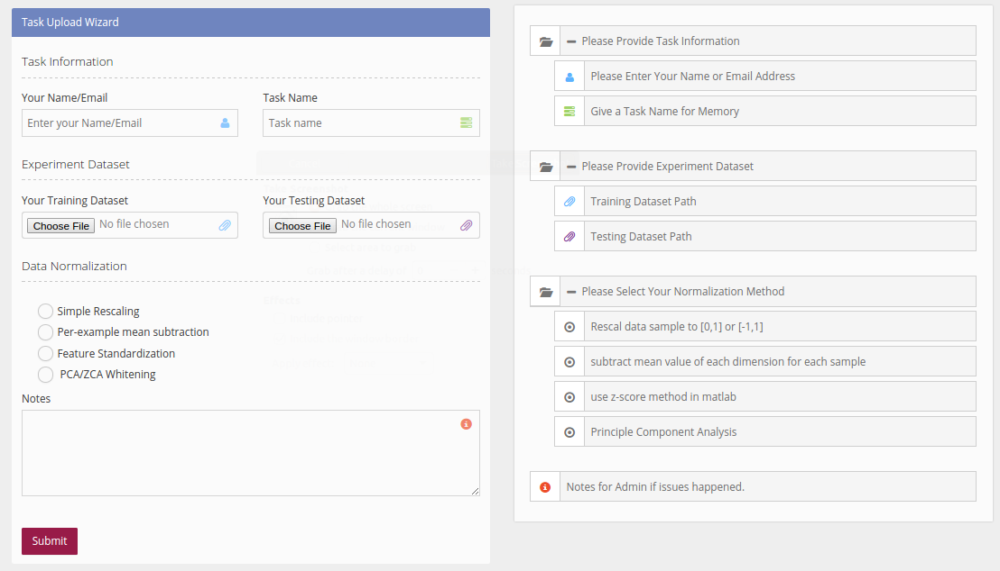
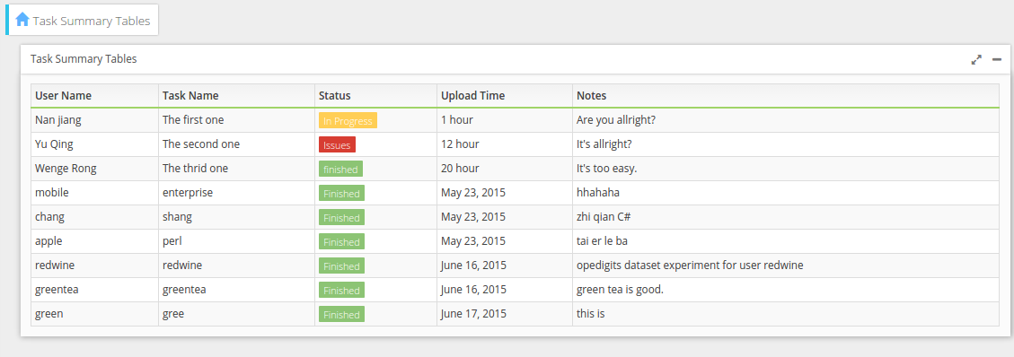
·
3
实验结果
实验提交平台

Slide 22
4
总结

Slide 23
·
4
总结
主要工作
实现稀疏自动编码器+Softmax分类算法
统计和分析实验数据
完成实验计算平台网站

Slide 24
·
4
总结
致谢
我的父母
指导老师:龙胜春,荣文戈(北航)
计算机科学与技术+自动化专业

Slide 25
谢谢 !

